Slide 1
ALGUMAS FORMULAS E
TRABALHOS ENTRE PLANILHAS
Prof. André Aparecido da Silva
Disponível em: http://www.oxnar.com.br/2017/2ahanoite/
Aulas 05 e 06

Slide 2
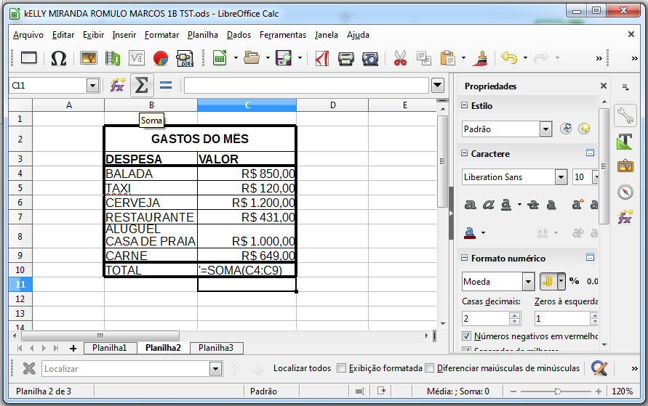
AUTO SOMA

Slide 3
FUNÇÃO SE – LIBREOFFICE
Outra função muito interessante dentro das planilhas é a função SE, função é usada para testar condições. Para melhor entendermos, vou dar um exemplo:
Imagine um boletim escolar, com as diversas disciplinas como Química, Física, Português, Matemática, etc.

Slide 4
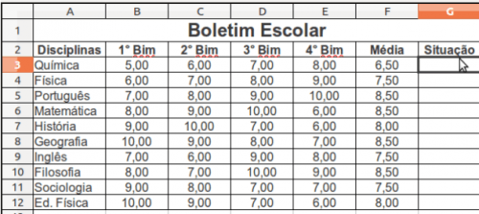
A PLANILHA DE NOTAS

Slide 5
Digitei as notas e fiz a Média dos 4 Bimestres com a função =média.
Para fazer a situação, é bem simples, digite
=se (f3>=7 ;”aprovado”; ”recuperação”).
CONDIÇÃO
SE VERDADEIRO
SE FALSO

Slide 6
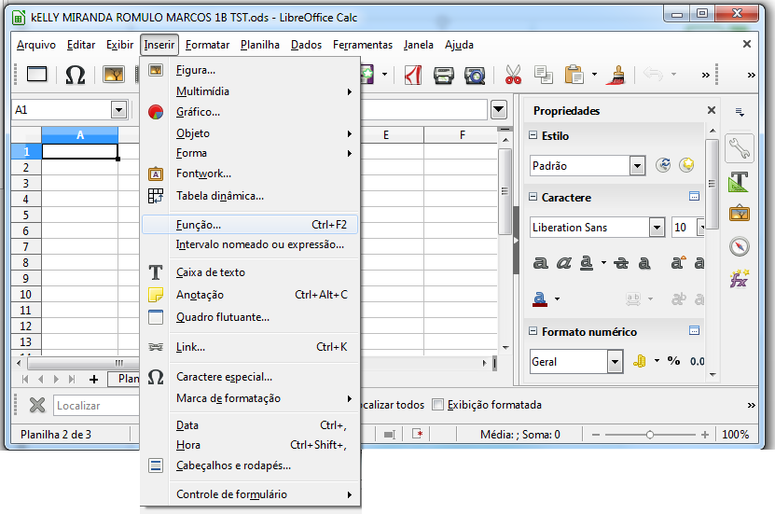
USANDO ASSISTENTE PARA ESTA FUNÇÃO
ATALHO: Ctrl + F12

Slide 7
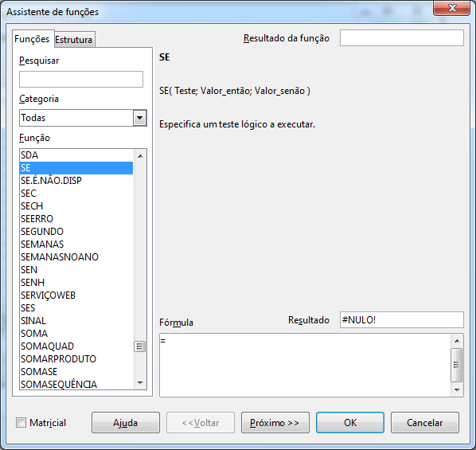
SELECIONE A FUNÇÃO SE

Slide 8
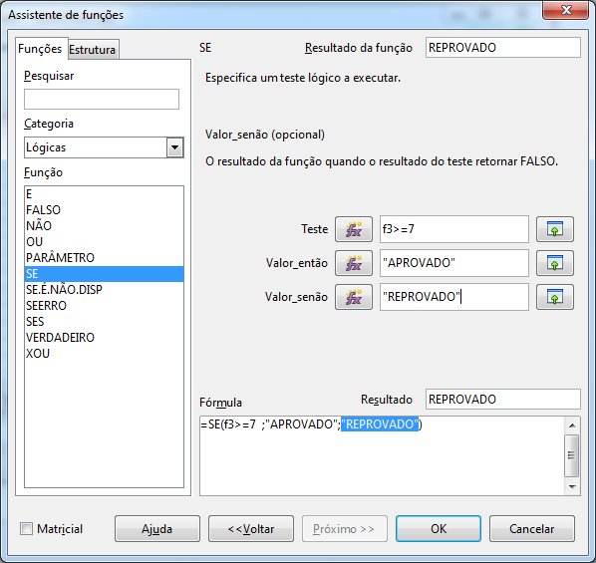
CONDIÇÃO
SE VERDADEIRO
SE FALSO

Slide 9
Digitei as notas e fiz a Média dos 4 Bimestres com a função =média.
Para fazer a situação, é bem simples, digite =se(f3>=7;”aprovado”;”recuperação”).
Agora, vou explicar cada informação:
Então: =se(Teste;”Valor1”;”Valor2”) Ou seja: =se (função é usada para testar condições). Teste, a situação que deseja ser submetida. Valor1: Sendo a primeira situação verdadeira.

Slide 10


Slide 11
O que é inter planilha?
Vínculo nada mais é do que a referência ou o endereço de uma célula, de uma planilha ou de uma pasta de trabalho externa àquela que estamos utilizando no momento.

Slide 12
O que é?
Em geral, os vínculos são usados quando é necessário recuperar dados externos para a execução de cálculos, inclusão de gráficos entre outros.

Slide 13
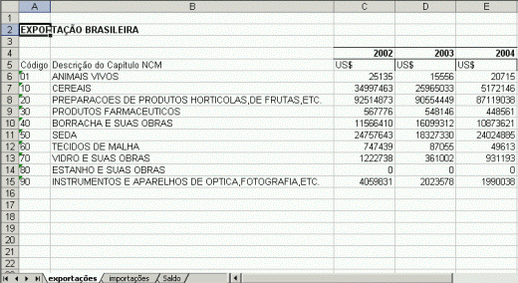
Em nossa pasta de trabalho temos três diferentes planilhas, nas quais estão armazenadas informações sobre exportações, importações e saldo comercial do Brasil para alguns produtos.

Slide 14
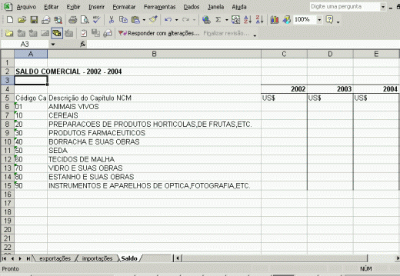
Na planilha Saldo iremos calcular a subtração das exportações e importações para cada um dos produtos disponíveis.

Slide 15
Para esta tarefa, siga os passos a seguir:
    Posicione o mouse sobre a célula C6 da planilha Saldo.
    Digite um sinal de igual (=) para iniciar a fórmula para o cálculo de dados vinculados.

Slide 17
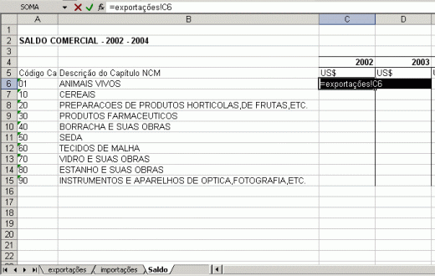
Ao retornar para a planilha Saldo, veja que a seleção da célula da planilha Exportações resultou na expressão: =exportações!C6.

Slide 18
Para concluir o cálculo do saldo comercial, temos que subtrair o valor das exportações pelas importações. Digite o sinal de subtração na célula C6 da planilha Saldo.
Clique sobre a planilha Importações e depois sobre a célula C6 desta planilha.

Slide 19
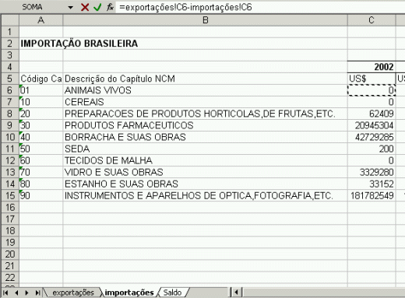

Slide 20
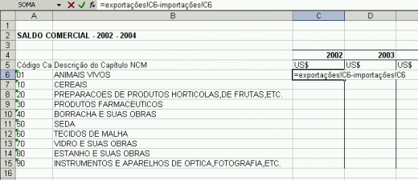

Slide 21
=NomeDaPasta!NomeDaCelula
A FORMULA FICARÁ ASSIM...

Slide 22
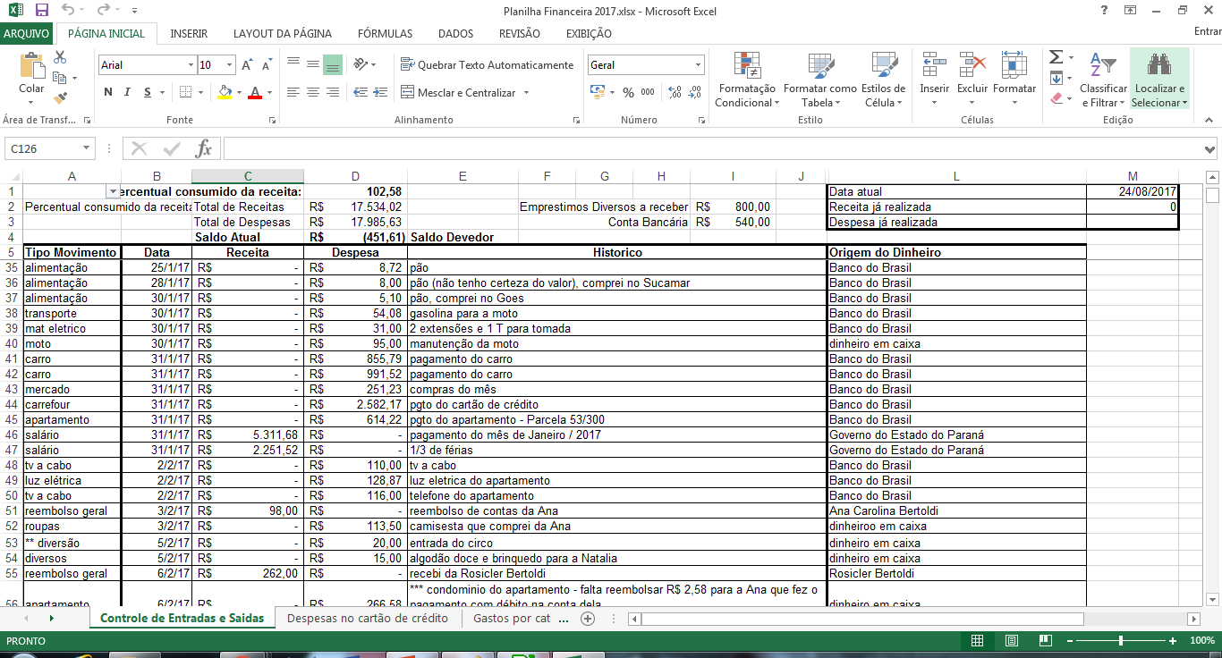
A MINHA PLANILHA – DESPESAS GERAIS

Slide 23
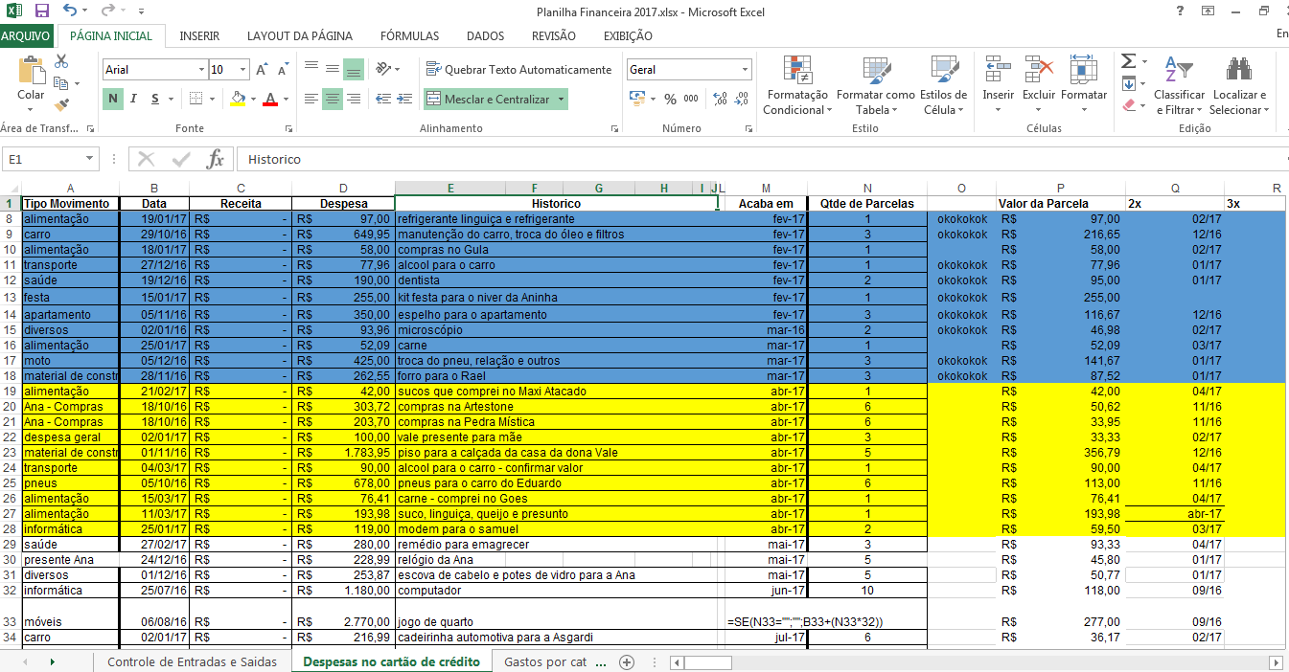
MINHA PLANILHA - CARTÃO

Slide 24
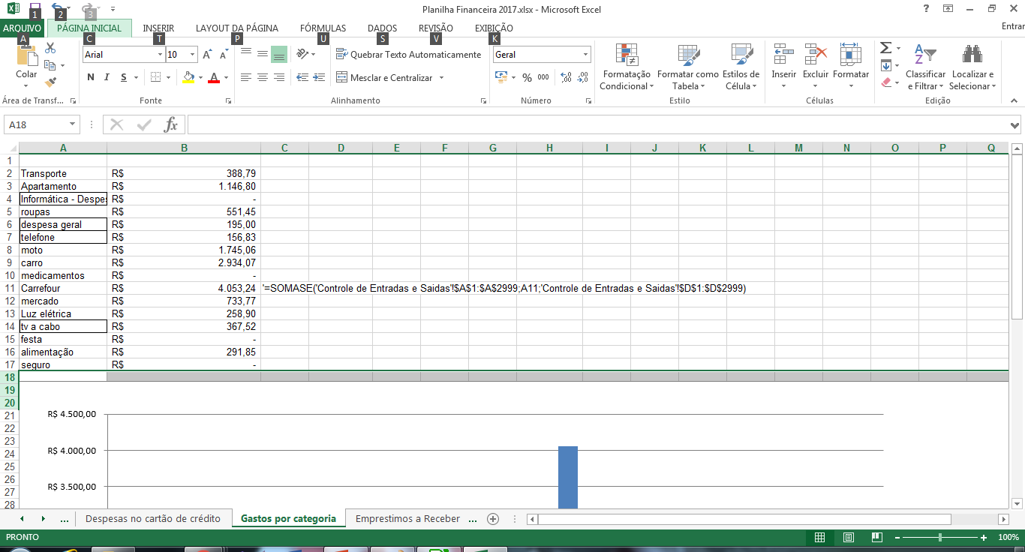
SOMAS POR CRITÉRIO
'=SOMASE('Controle de Entradas e Saidas'!$A$1:$A$2999;A11;'Controle de Entradas e Saidas'!$D$1:$D$2999)

Slide 25
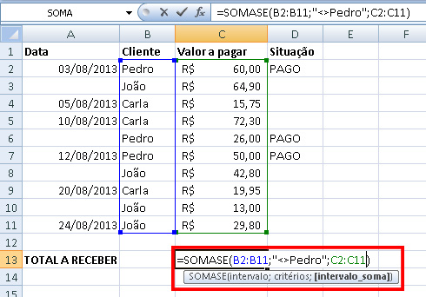
EXEMPLO =SOMASE(

Slide 26
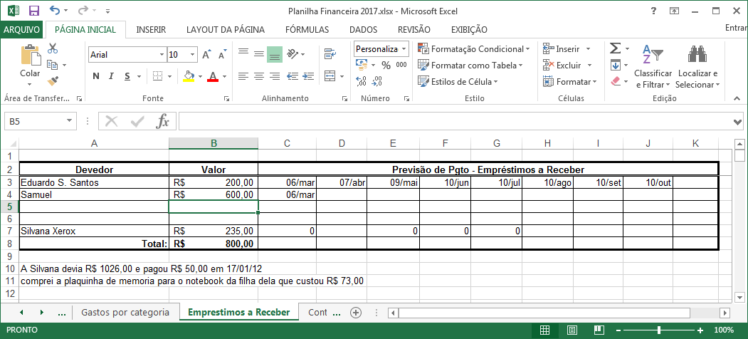
OUTRA PLANILHA COM EMPRÉSTIMOS

Slide 27
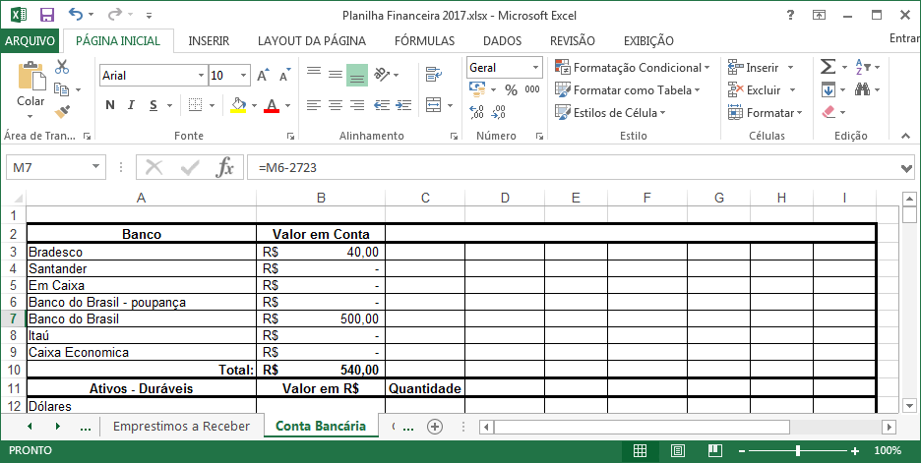
OUTRA COM VALORES NO BANCO

Slide 28
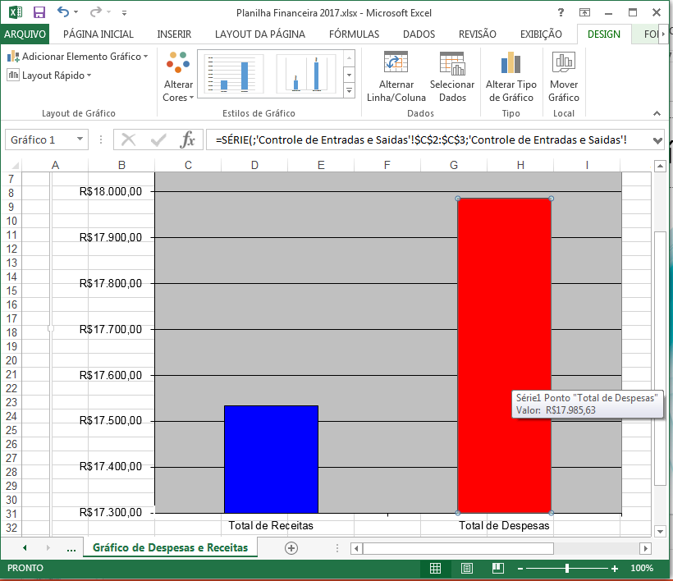
COMPARATIVO RECEITAS / DESPESAS

Slide 29
ELABORE A PLANILHA ABAIXO E DEFINA QUANTO VENDEU CADA VENDEDOR (não use o símbolo <>)

Slide 30
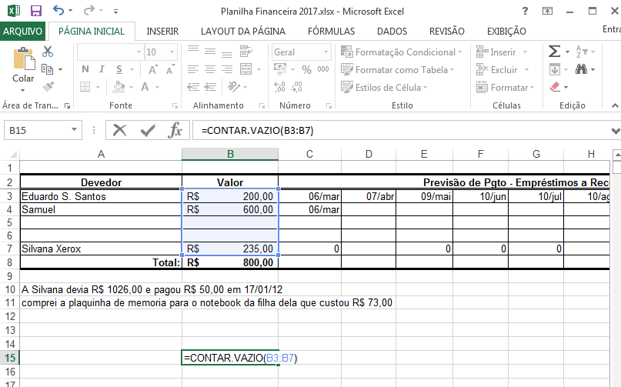
FÓRMULA DO CONTAR.VAZIO
Contar as células que estão vazias.
Exemplo:

Slide 31
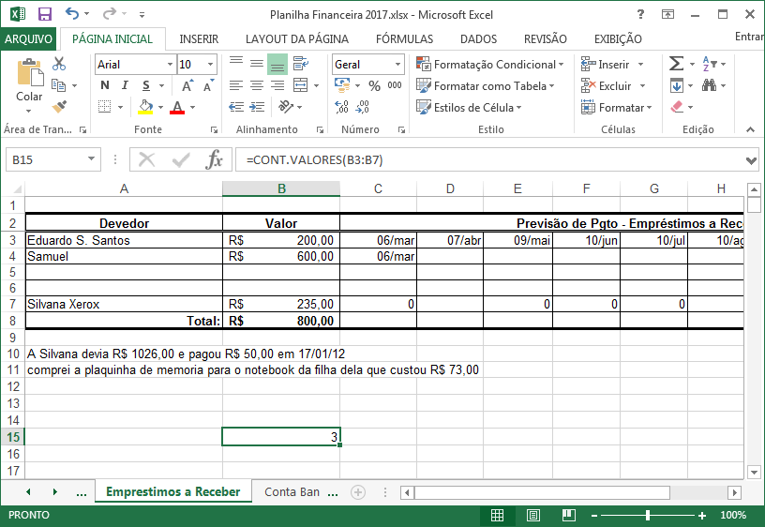
CONTA NÃO VAZIAS

Slide 32
ATIVIDADE – VALOR 1,0 PONTO
ELABORE 03 PLANILHAS:
  UMA COM GASTOS MENSAIS (10 GASTOS QUE PODEM SER FICTICIOS).
  UMA COM RECEBIMENTOS MENSAIS (10 RECEITAS QUE PODEM SER FICTICIOS).
  UMA QUE CONTERÁ OS SEUS RESPECTIOS SALDOS E UM GRÁFICO (VOCÊ ESCOLHE O TIPO DE GRÁFICO). NESTA PLANILHA MOSTRE ATRAVÉS DA FORMULA SE(... QUAL O RESULTADO OBTIDO, LUCRO OU PREJUÍZO).

Slide 33
